Slide 1


JavaScript School
Osnove JavaSripta-a

Slide 2
JavaScript radionica
Osnove JavaScript jezika
Serverske aplikacije s NodeJS
Klijentske aplikacije s ReactJS
Zajednički projekt
Studentski projekt

Slide 3
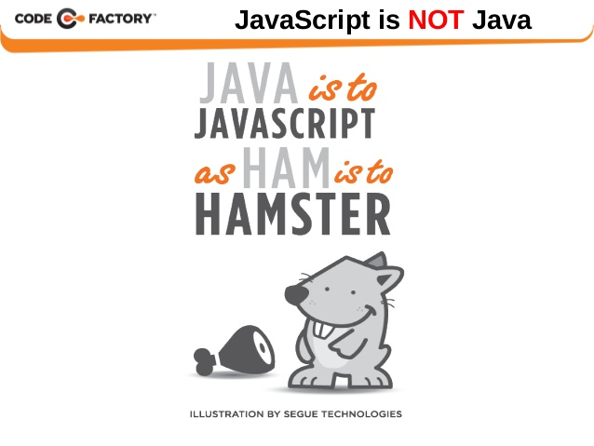
Izvor: http://bit.ly/2h36GM9

Slide 4
JavaScript
Jedan od najpopularnijih programskih jezika danas
Zamišljen kao programski jezik weba - uvodi dinamiku u statičnu prirodu web stranica
Svi web preglednici znaju interpretirati i izvršiti JavaScript kod
Danas: razvoj mobilnih aplikacija, web poslužitelja...

Slide 5
JavaScript u internet pregledinku
dinamički mijenja HTML, CSS
mijenja se struktura i izgled stranice
reagira na korisničke akcije mišem, tipkovnicom, dodirom – događaji (eng. Events)
komunicira sa serverom bez ponovnog učitavanja cijele stranice – AJAX
Na serveru može sve što i drugi serverski jezici
poznat po neblokirajućim IO operacijama
više o tome na sljedećem susretu...

Slide 6
Povijest JavaScripta
Početak
ECMAScript standardi
JavaScript 1995
Netscape Navigator 2.0, 1996
ES1, 1997
ES2, 1998
ES3, 1999
ES4, napušten
ES5, 2009
ES2015 (ES6), 2015
ES2016, 2016
ES2017, 2017
...

Slide 7
JavaScript potrepštine
Dokumentacija
http://devdocs.io
https://developer.mozilla.org
googlati: mdn while
Provjera kompatibilnosti s internet pretraživačima
http://caniuse.com/
Trebat će nam browser i editor po izboru
Preporuka
https://www.google.com/chrome/
https://code.visualstudio.com/

Slide 8
Svojstva jezika
Osjetljiv na velika i mala slova (eng. case-sensitive)?
Bjeline (eng. whitespace) su bitne ili nebitne?
Statički ili dinamički tipovi?
Kompilacija ili interpretiranje?
Ima li objekte i klase?

Slide 9
Varijable i tipovi

Slide 10
Varijable i tipovi
Tip varijable određuje se dinamički
Varijabla može mijenjati tip tijkom izvršavanja programa - loosly typed
Primitivni tipovi - kod pridruživanja dolazi do kopiranja vrijednosti na novu memorijsku adresu
Number
Boolean
String
Undefined
Null
Tipovi po referenci - kod pridruživanja dolazi do kopiranja pokazivača na memorijsku adresu
Objekti (funkcije!!, polja, objekti, datumi...)

Slide 11
Primitivni tipovi i tipovi po referenci
Polja, objekti, funkcije
0x1234
X
Y
0
0
10
20
20
var a = {x:0, y:0}
var b;
a.x = 10;
a.y = 20;
b = a;
b.x = 20;
b = {x:0, y:0}
a = b;
0x1234
X
Y
0
0
a
b
undefined

Slide 12
Petlje, uvjeti i grananja

Slide 13
If, else, while, do while, for ...
C klasa jezika - sintaksa bi trebala biti poznata!
Usporedba
== provjera vrijednosti, automatsko svođenje na zajednički tip, ZLO!!
koristiti operator za uspoređivanje vrijednosti i tipova, trostruko jednako ===
Specifičnost: "for in" petlja (ponekad se ponaša bezobrazno)

Slide 14
Logički operatori
C klasa jezika - sintaksa bi trebala biti poznata!
Short-circuit evaluation
iliti lazy evaluation – izračunavanje logičkog izraza uz izračunavanje što manje parcijalnih izraza
false && (bilo što) se izračunava kao false
true || (bilo što) se izračunava kao true
Kod spremanja rezultata logičke operacije u varijablu
pogledati primjere

Slide 15
While, if
var i = 0;
while (true) {
if (i++ >= 100) {
break;
}
console.log(i);
}

Slide 16
While, if
var i = 0;
while (true) {
if (i++ >= 100) {
break;
}
console.log(i);
}

Slide 17
While, if
var i = 0;
while (true) {
if (i++ >= 100) {
break;
}
console.log(i);
}

Slide 18
While, if
var i = 0;
while (true) {
if (i++ >= 100) {
break;
}
console.log(i);
}

Slide 19
For, if
for (var i = 0; i < 20; i++) {
if (i % 2 === 0) {
continue;
}
console.log(i);
}

Slide 20
For, if
for (var i = 0; i < 20; i++) {
if (i % 2 === 0) {
continue;
}
console.log(i);
}

Slide 21
For, if
for (var i = 0; i < 20; i++) {
if (i % 2 === 0) {
continue;
}
console.log(i);
}

Slide 22
For, if
for (var i = 0; i < 20; i++) {
if (i % 2 === 0) {
continue;
}
console.log(i);
}

Slide 23
If, if else, else
if (x === 10) {
console.log("ant");
} else if (x > 200) {
console.log("bee");
} else {
console.log("dog");
}

Slide 24
Logičke vrijednosti
Thruty
Falsy
if (true)
if ({})
if ([])
if (42)
if ("foo")
if (new Date())
if (-42)
if (3.14)
if (-3.14)
if (Infinity)
if (-Infinity)
if (false)
if (null)
if (undefined)
if (0)
if (NaN)
if ('')
if ("")

Slide 25
Funkcije (1)

Slide 26
Imena funkcija
Imenovane funkcije VS anonimne funkcije
Funkcija je objekt te se može spremiti u varijablu
Funkciju možemo pokrenuti zar ne? Možemo li „varijablu”?
Možemo li joj predati parametre?
Objektu možemo pridružiti članske varijable. Možemo li funkciji dodati člansku varijablu?

Slide 27
Zadatak
Definirati funkciju numReverse
Prima broj x, a vraća njegove znamenke u zrcalnom redoslijedu
numReverse(1234) == 4321
Hint: int -> string -> char list -> reverse... pa smo fleksibilniji malo

Slide 28
Hoisting
Omogućen nam je pristup varijablama prije nego što su deklarirane
Kao da se deklaracije varijabli pomiču na početak prostora imena (eng. scope)
deklaracija: var a;
inicijalizacija: var a = 5; ili a = 8;
Prevođenje se odvija u dva koraka
1. korak - interpreter skenira deklaracije
2. korak - izvršava kod (svijestan deklaracija pokupljenih u prvom koraku)
Dobro je znati za ovo svojstvo, nije dobro oslanjati se na njega
Može biti zbunjujuće, lako je pogriješiti

Slide 29
Polja

Slide 30
Zadatak
Definirati funkciju cloneArray
Prima polje array, a vraća njegovu kopiju
U slučaju da se nije predalo polje, baciti grešku
cloneArray([1,2,3,4]) vraća novo polje [1,2,3,4]
cloneArray("test") baca grešku
Definirati funkciju removeSmallest
Funkcija miče najmanju vrijednost iz zadanog polja bez da dira poredak preostalih vrijednosti
removeSmallest([5,3,2,1,4]) = [5,3,2,4]

Slide 31
Globalni i funkcijski prostori
prostor – eng. scope

Slide 32
Globalni prostor
Drži sve članove koji nisu definirani unutar funkcija
window objekt (browseri) odnosno global objekt (nodejs)
Ako ne deklariramo varijablu, JS ju asocira uz globalni prostor imena prilikom prvog pristupa (bez obzira bio on u funkciji ili ne)
use strict

Slide 33
Funkcijski prostor
Funkcije dolaze sa svojim prostorom
Varijable definirane unutar ovog prostora neće biti vidljive izvan funkcije
Očekivano ponašanje
Prilikom pristupa varijabli, ona se traži u:
Prostoru funkcije gdje se pristupa
Prostoru vanjskih funkcija gdje se pristupa
Globalnom prostoru

Slide 34
Objekti

Slide 35
Objekti
Jednostavne objekte moguće je kreirati na više načina
JSON
new Object();
Object.create();
var foo = new Object(); ili {}; ili Object.create();
foo.x = 100;

Slide 36
Prototype
Svaki JavaScript objekt ima član tipa objekt s nazivom prototype (nije uvijek javno dostupan)
var object = someObject;
object.someFunction();
Za razlučivanje poziva metode:
object.SomeFunction ?
object.prototype.someFunction() ?
object.prototype.prototype.someFunction() ?
...

Slide 37
Prototype
U pozadini se koristi za klasično nasljeđivanje koje je podržano tek u ES6 i kasnijim standardima
Prototype nije uvijek javan
__proto__

Slide 38
Konstruktorske funkcije
Za konstruiranje objekata (prema nekom nacrtu, poput klasa)
function Student (name) {
this.name = name;
}
var pero = new Student("pero");

Slide 39
Funkcije (2) - Closures
Jednostavnije pokazati nego definirati ☺

Slide 40
Closures
Vrijednosti mogu u funkciju doći na više načina
parametri funkcije
prvi implicitni parametar funkcije, this
globalni prostor imena
rezultat izvršavanja neke druge funcije
closure – varijabla koja se koristi u nadređenom prostoru imena koristi se i u funkciji gotovo kao da je prosljeđena parametrom
vrlo važno svojsto JavaScripta
uz primjer sve će biti jasnije

Slide 41

JavaScript je lako naučiti!

Slide 42
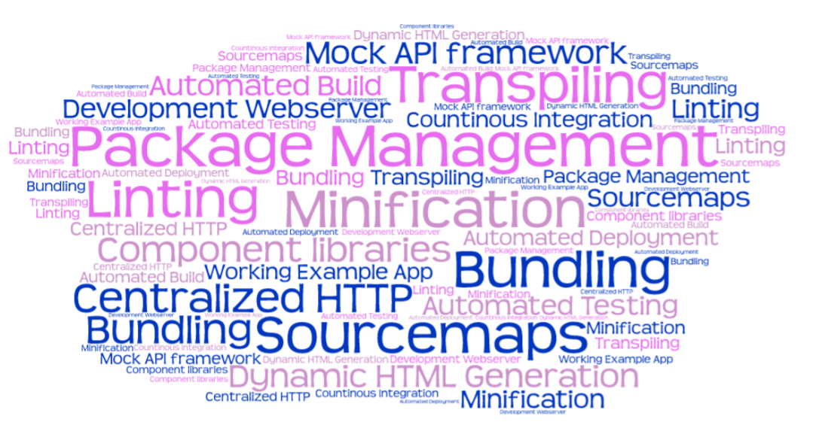
Suvremeni JavaScript razvoj
Termini vezani za razvoj suvremenih web aplikacija koje pokreće velika količina JavaScript koda.

Slide 43
DOM

Slide 44
DOM
Unutar JS-a, pristup DOM-u moguć preko document objekta
getElementById, getElementsByTagName, getElementsByClassName
getAttribute, setAttribute
addEventListener, removeEventListener
...
<input id="submitButton" type="button" />
var button = document.getElementById('submitButton');
button.addEventListener('click', function(){
console.log("button clicked");
});

Slide 45
Zadatak
<html>
<body>
<input id="first" type="text" />
<input id="second" type="text" />
<input id="addButton" type="button" value="+" />
<input id="subtractButton" type="button" value="-" />
<div id="result"></div>
</body>
</html>
Dovršiti logiku:
Na klik gumba + ili -, uzeti vrijednost iz prvog i drugog input boxa, odraditi odgovarajuću operaciju i spremiti rezultat u div result

Slide 46
ES2015 (ES6) i kasnije verzije

Slide 47
Što je ES6?
ES6 je verzija ECMAScript specifikacije koja unosi najviše izmjena u jezik od njegova nastanka
još se naziva ES2015
ECMAScript je “pravo” ime za jezik popularno znan pod imenom JavaScript
Ni jedan od preglednika ne podržava u potpunosti ES6
Node.js ne podržava u potpunosti ES6
ECMAScript 6 aplikacije su značajno drugačije od aplikacija pisanih u prethodnim verzijama

Slide 48
Što je podržano?
Https://kangax.github.io/compat-table/es6/
http://node.green/

Slide 49
Zašto ES6?
Premda nije u potpunosti podržan, postoje mehanizmi korištenja ES6 aplikacija u današnjim preglednicima
Sintaksa je značajno jednostavnija i samim time lakša za održavanje
Definiranje nasljeđivanja je značajno lakše nego u prethodnoj verziji

Slide 50
ES6 moduli i klase
Organizacija koda u module
Klase u ES6 su sintaksni šećer koji olakšava rad sa ES5 klasama
Preglednici još uvijek ne podržavaju sinktaksu za module
glavni problem je nedostatak specifikacije za učitavanje modula

Slide 51
Okruženje
In-browser: traceur/babel + es6 module loader
Preprocessor: bundled ES5 file

Slide 52
Promises
Objekt koji čeka izvršenje asinkrone radnje, nakon čega se promise odbacuje ili ispunjava
Za razliku od event callbacka, promise se izvršava samo jednom i ne ovisi o tome je li asinkrona radnja završila prije definiranja promisea

Slide 53
Nova sintaksa
let, const i block scoping
Arrow Functions =>
Default Function Parameters
Rest and Spread …
Object Literal Extension
for … of Loops
Template Literals

Slide 54
Serverske aplikacije s NodeJS
Next time...

